Slide 1
MELE – Esplorazione sugli usi degli scarti

Slide 2
Mappe dei flussi degli scarti
Una prospettiva irlandese: Mele

Slide 3
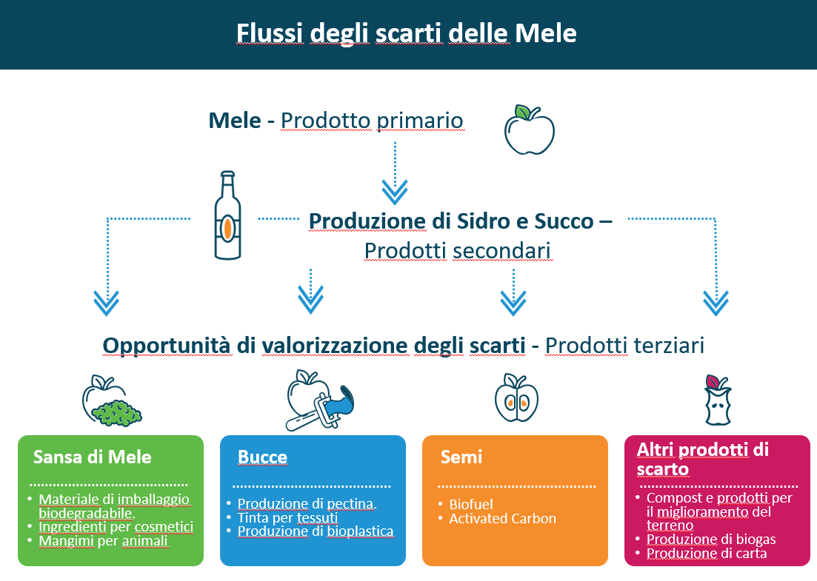
Flusso degli scarti delle mele
​Identificazione delle fasi principali della produzione e dei potenziali utilizzi dei sottoprodotti della mela, evidenziando le varie applicazioni degli scarti di mela in un contesto di economia circolar

Slide 4
Prodotto primario per la produzione di sidro o succo
l prodotto principale derivato dalle mele è generalmente il succo di mela o il sidro, poiché questi rappresentano gli usi più comuni e commercialmente validi per le mele, in particolare in regioni come l'Irlanda, nota per la sua consolidata tradizione nella produzione di sidro.
Perchè sono considerati succo di mela o sidro prodotti principali?
Elevata domanda di mercato: sia il succo di mela che il sidro presentano una domanda costante e significativa, risultando attraenti per un'ampia varietà di consumatori.
Utilizzo ottimale della materia prima: il processo di produzione impiega in modo efficace una porzione significativa della mela, comprese le mele imperfette o in eccesso che potrebbero non essere idonee alla vendita fresca
Versatilità dei sottoprodotti: la produzione di succo o sidro genera sottoprodotti quali POLPA, BUCCE E SEMI, che possono essere ulteriormente trasformati in prodotti a valore aggiunto come mangimi per animali, pectina o biogas (Prodotti Terziari)

Slide 5
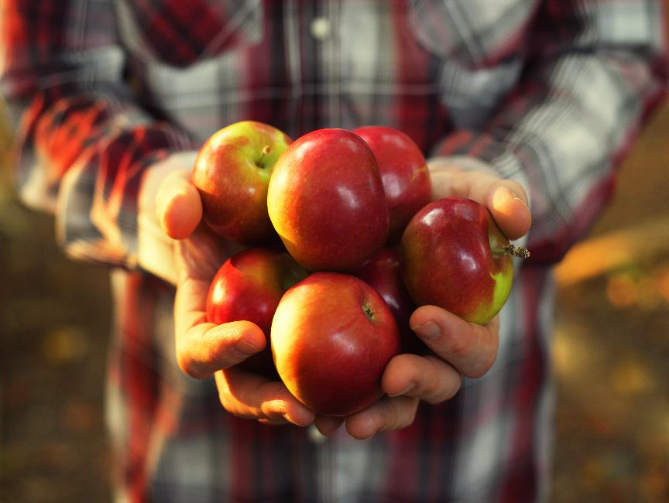
Prodotti terziari – Flusso degli scarti delle mele
Le mele presentano una varietà di sottoprodotti che possono essere convertiti in beni di valore, estendendosi oltre il settore alimentare e delle bevande.
Nelle diapositive successive, presenteremo alcuni esempi di prodotti che possono essere realizzati da:
polpa di mela
bucce
semi e
altri componenti di scarto

Slide 6
1. Polpa di mele
Materiali di imballaggio biodegradabili: la polpa di mela può essere impiegata nella produzione di materiali di imballaggio biodegradabili, offrendo un'alternativa ecologica alla plastica.
Ingredienti cosmetici: la polpa di mela, ricca di vitamine e antiossidanti, può essere impiegata in scrub, maschere per il viso e creme grazie alle sue proprietà esfolianti e schiarenti per la pelle
Mangimi per animali: la polpa di mela è frequentemente essiccata e impiegata come additivo nutrizionale nei mangimi per animali, in quanto offre fibre e nutrienti fondamentali.
.

Slide 7
2. Bucce di mele
Produzione di pectina: le bucce di mela contengono tanta pectina, un agente gelificante naturale impiegato nell'industria alimentare per marmellate, gelatine e come addensante in diversi prodotti alimentari.
Tinta tessile: le bucce di mela possono essere impiegate per produrre tinte naturali per tessuti, fornendo un'alternativa ecologica alle tinte sintetiche.
Produzione di bioplastiche: gli estratti di bucce di mela possono essere integrati nelle bioplastiche, generando materiali sostenibili per diverse applicazioni.

Slide 8
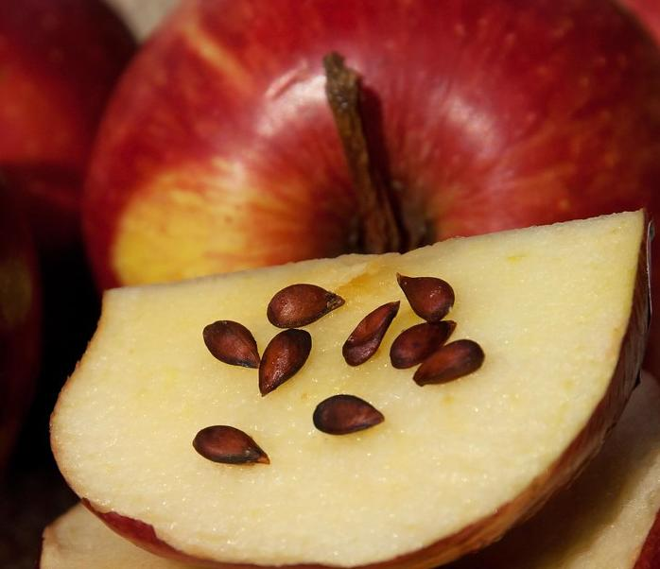
3. Semi di mele
Biocarburante: i semi di mela contengono oli che possono essere estratti e impiegati nella produzione di biocarburanti, contribuendo così alle soluzioni energetiche rinnovabili.
Carbone attivo: l'alto contenuto di carbonio nei semi di mela li rende idonei alla trasformazione in carbone attivo, impiegato nei sistemi di filtrazione per la purificazione dell'acqua e il monitoraggio della qualità dell'aria.

Slide 9
4. Sansa di Mele
Compost e arricchimento del terreno: la polpa di mele derivante dalla spremitura può essere compostata e impiegata come ammendante organico, contribuendo a migliorare la fertilità e la struttura del terreno.
Produzione di biogas: attraverso la digestione anaerobica, la sansa delle mele può essere convertita in biogas, una fonte di energia rinnovabile utilizzabile per il riscaldamento e la generazione di elettricità.
Produzione di carta: le fibre di sansa di mela possono essere impiegate nella creazione di carta sostenibile, diminuendo la dipendenza dalla tradizionale pasta di legno.
Sansa = l'insieme di polpa, bucce e semi!

Slide 10
UN PICCOLO PROGRESSO OGNI GIORNO PORTA A GRANDI RISULTATI.

Slide 11
Follow our journey
li
in
yt
www.waste2worth.eu

